Slide 1
SSA in breve

Slide 2
Organizzazioni apistiche
apisuisse
Associazione interprofessionale
apiservice
(SSA)
Formazione svizzera di apicoltore
Centro di consulenza
e di competenza
Attestato
federale
Associazioni
regionali
BienenSchweiz
14’000 membri
SAR
4’000 membri
FTA
530 membri
Notes:
BienenSchweiz
Société d'Apiculture Romande (SAR)
Federazione Ticinese di Apicoltura (FTA)

Slide 3
Ambiti di apiservice
apiservice
Allevamento
Servizi per apisuisse
SSA
www.apicoltura.ch/apiservice
Hotline 0800 274 274 (LU-VE 08.00 – 16.30)
Notes:
Le commissioni SSA e Allevamento sono integrate in apiservice

Slide 4
Team apiservice
Team di base a Liebefeld
Simon Gisler
Matthieu Guichard
Fabian Trüb
Werner Rieder
Direttrice: Anja Ebener
Servizio specializzato Allevamento: Werner Rieder
Antenne regionali (consiglieri regionali SSA)
Svizzera orientale: Emil Breitenmoser
Svizzera italiana: Gabriele Bianchi
Svizzera romanda: Muriel Flueck
Svizzera centrale: Stefan Jans
Notes:
Presidente apiservice: Christoph Villiger
Membri del Consiglio di Amministrazione: Francis Saucy, Othmar Frey e Samantha Bourgoin
Idea delle antenne regionali = avere un contatto diretto nelle regioni

Slide 5

SSA-Principi generali
Supporto
 Dirigenti
 Apicoltori
Promuovere la salute delle api
Collaborazione/Scambio di esperienze
 Settore apistico
 Servizi veterinari (USAV, VC)
 Ricerca (CRA, IBH)
 Agricoltura (UFAG)
Notes:
USAV = Ufficio federale della sicurezza alimentare e di veterinaria
VC = veterinario cantonale
CRA = Centro di ricerca apistica
IBH = Istituto della salute delle api dell'Università di Berna
UFAG = Ufficio federale dell'agricoltura
***
Offriamo un supporto concreto per gli dirigenti delle sezioni apistichi

Slide 6
SSA-Compiti 1/3
Consulenza
Hotline, Apimobile, servizio specializzato intossicazioni, articoli specialistici
Formazione
Conferenze, gruppi di lavoro, manifestazioni regionali d’informazione, formazione/ perfezionamento degli ispettori degli apiari (ASUIA/ASU PrPr), corsi sui medicinali veterinari MVet
Notes:
ASUIA = assistente specializzato ufficiale per l’ispezione degli apiari = collaboratori degli uffici dei veterinari cantonali = formazione di 9 giorni
ASU PrPr = Assistente specializzato controllo produzione primaria api
MVet = medicamenti veterinari

Slide 7
SSA-Compiti 2/3
Concetto sanitario/aziendale e prontuari
Varroa e altro (www.apicoltura.ch/prontuario)
Programma salute
Formazione continua con possibilità di riconoscimento di «apicoltura responsabile» (www.apicoltura.ch/programmasalute)

Slide 8
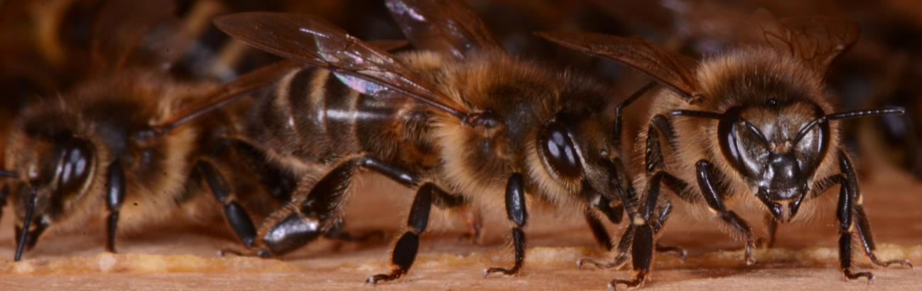
SSA-Compiti 3/3
Controllo sanitario delle api
Inchiesta e rapporto sulla salute delle api, progetto Apinella (depistaggio del piccolo coleottero dell’alveare)
Notes:
Apinella = un programma di riconoscimento precoce. Almeno 5 apicoltori per Cantone sorvegliano regolarmente la presenza del piccolo coleottero dell’alveare nei loro apiari posizionati in luoghi strategici o esposti usando le strisce diagnostiche Schäfer.
VarroaWatch = mobile app o una applicazioe per dispositivi mobili (smartphone)

Slide 9
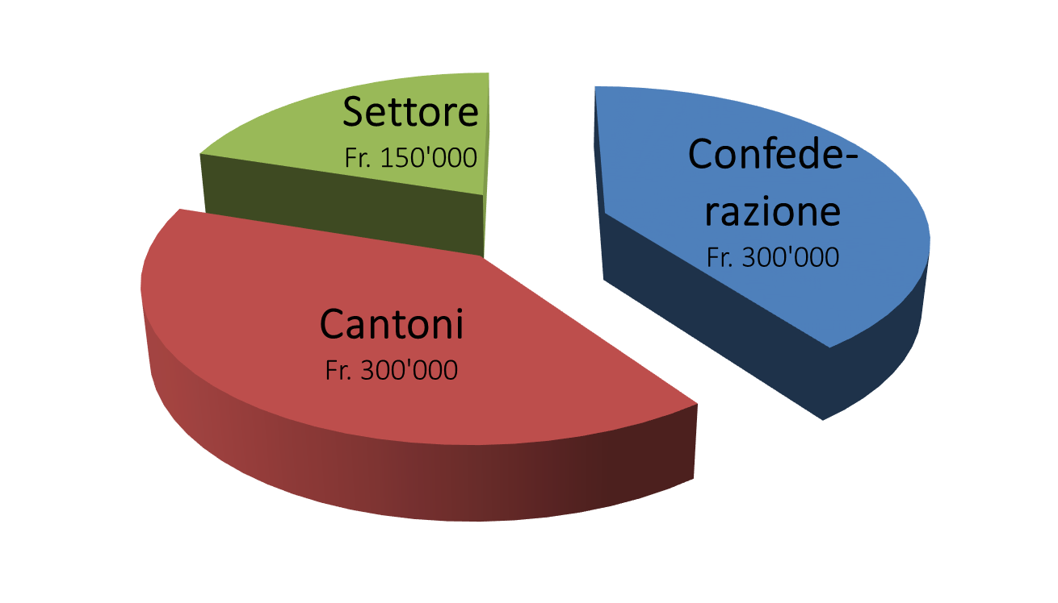
Finanziamento SSA
Provenienza dei fondi Convenzione sulle prestazioni
Ordinanza sul sostegno ai servizi di sanità animale
Notes:
Finanziati tramite USAV, UFAG, Cantone, apisuisse e associazioni nazionali di apicoltura (settore apistico)
I cantoni duplicano la somma della Confederazione, è il settore apistico aggiunge 150’000.-

Slide 10
Catalogo delle prestazioni SSA
Servizi dell‘offerta di base
➔ gratuiti per i membri di associazioni apistiche
Informazioni in forma elettronica*
➔ gratuite anche per i non membri
* prontuari, filmati, modello del concetto aziendale www.apicoltura.ch/concettoaziendale, newsletter,
eventi online in diretta, hotline
Tariffe secondo catalogo delle prestazioni
www.apicoltura.ch/apiservice

Slide 11
Altri compiti di apiservice
Allevamento
Coordinamento con le organizzazioni di allevamento delle razze, follow-up dei progetti di promozione per Apis mellifera mellifera
Marketing
Contenuto «Salute dell’ape» e «Allevamento» su www.apicoltura.ch, newsletter, pubbliche relazioni

